Slide 1
88510459 หลักการโปรแกรม
Lecture 12: Array1D

Slide 2
Array
Array คือ โครงสร้างข้อมูลชนิดหนึ่งที่ใช้เก็บข้อมูลประเภทเดียวกัน
5 | 9 | 3 | 6 | 8
✓
5.25 | 9.0 | 3.87 | 6.1 | 8.12
✓
ant | dog | cat | book | moon
✓
×
5 | cat | 1.23 | 6.5 | A

Slide 3

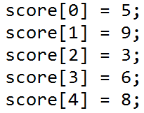
Array
int score1 = 5;
int score2 = 9;
int score3 = 3;
int score4 = 6;
int score5 = 8;
5
9
3
score1
score2
score3
5 | 9 | 3 | 6 | 8
score[0] | score[1] | score[2] | score[3] | score[4]
6
8
score4
score5
index ของ array เริ่มต้นที่ 0

Slide 4
การประกาศ Array
ระบุชนิดของข้อมูล เครื่องหมาย [ ] บ่งบอกว่าเป็น array
ใช้คำสั่ง new ในการจองเนื้อที่สำหรับเก็บข้อมูล ระบุจำนวนข้อมูลในเครื่องหมาย [ ]
5 | 9 | 3 | 6 | 8
score[0] | score[1] | score[2] | score[3] | score[4]

Slide 5
ตัวอย่างการประกาศ Array
array ของข้อมูลประเภท int
array ของข้อมูลประเภท double
array ของข้อมูลประเภท String

Slide 6
การกำหนดค่าเริ่มต้นใน Array
5 | 9 | 3 | 6 | 8
score[0] | score[1] | score[2] | score[3] | score[4]
6 บรรทัดข้างต้นนี้สามารถย่อได้เป็น

Slide 7
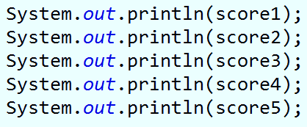

พิมพ์ค่าของข้อมูลแต่ละตัว
int score1 = 5;
int score2 = 9;
int score3 = 3;
int score4 = 6;
int score5 = 8;
5 | 9 | 3 | 6 | 8
score[0] | score[1] | score[2] | score[3] | score[4]
.length บอกขนาดของ array

Slide 8
แบบฝึกหัด
สมมติ มีนักเรียน 5 คน แต่ละคนมีข้อมูล
คะแนนเก็บ (เต็ม 5) และ คะแนนสอบ (เต็ม 10)
โดยทุกคน ได้คะแนนเก็บเต็มทุกคน แต่ได้คะแนนสอบดังนี้
คนที่ 1 ได้ 5 คะแนน, คนที่สองได้ 3 คะแนน, คนที่สามได้ 8 คะแนน, คนที่สี่ได้ 6 คะแนน, คนที่ห้าได้ 9 คะแนน
จงเขียนโปรแกรมเพื่อสร้าง array ในการเก็บคะแนนของนักเรียน 5 คนนี้ แล้วพิมพ์คะแนนรวมของแต่ละคนออกทางหน้าจอ

Slide 9


วิธีทำ
มีนักเรียน 5 คน แต่ละคนมีข้อมูล
คะแนนเก็บ (เต็ม 5) และ คะแนนสอบ (เต็ม 10)
สร้าง 2 array
array แรกเอาไว้ใช้เก็บข้อมูลคะแนนเก็บ
array ที่สองเอาไว้ใช้เก็บข้อมูลคะแนนสอบ

Slide 10

วิธีทำ
ได้คะแนนเก็บเต็มทุกคน
กำหนดค่าทุกค่าใน array ให้เท่ากับ 5 (คะแนนเต็ม)

Slide 11
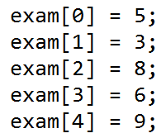

วิธีทำ
แต่ละคนได้คะแนนสอบดังนี้
คนที่ 1 ได้ 5 คะแนน, คนที่สองได้ 3 คะแนน, คนที่สามได้ 8 คะแนน, คนที่สี่ได้ 6 คะแนน, คนที่ห้าได้ 9 คะแนน
ตรงนี้ ถ้าเป็นการรับค่าจากที่ผู้ใช้ป้อนมา อาจเขียนเป็น loop ดังนี้

Slide 12

วิธีทำ
พิมพ์คะแนนรวมของแต่ละคนออกทางหน้าจอ

Slide 13
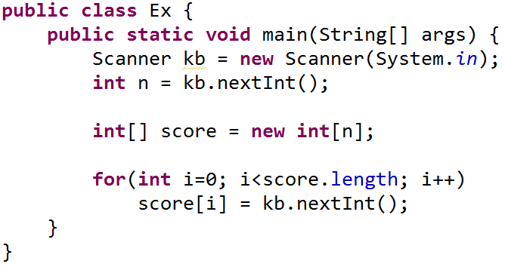
สมมติว่าโจทย์บอกให้รับข้อมูลของนักเรียน n คน จะประกาศ array อย่างไร?

Slide 14
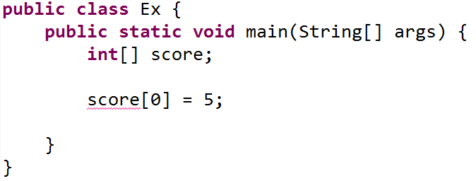
ข้อผิดพลาดที่พบบ่อย
= new int[10];
ผิดเพราะอะไร ?

Slide 15
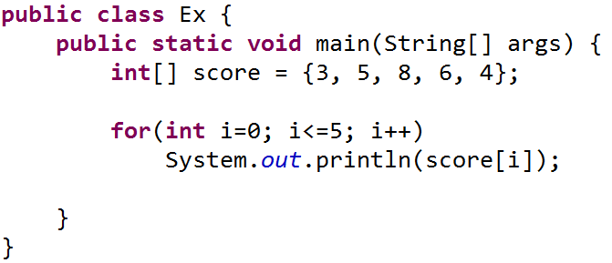
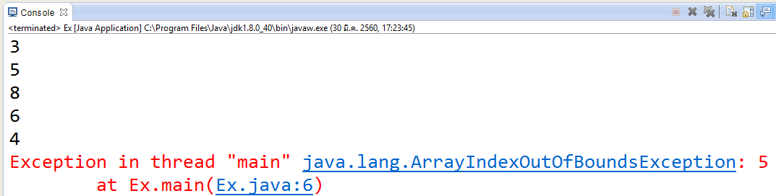
ข้อผิดพลาดที่พบบ่อย
ใช้ index เกินขอบเขตที่ประกาศไว้

Slide 16
ตัวอย่างโจทย์
สมมติ มีนักเรียน 5 คน แต่ละคนได้คะแนนสอบดังนี้
คนที่ 1 ได้ 5 คะแนน, คนที่สองได้ 3 คะแนน, คนที่สามได้ 8 คะแนน, คนที่สี่ได้ 6 คะแนน, คนที่ห้าได้ 9 คะแนน
จงเขียนโปรแกรมเพื่อสร้าง array ในการเก็บคะแนนของนักเรียน 5 คนนี้ แล้วหาว่าคะแนนที่มากที่สุดเป็นเท่าใด

Slide 17
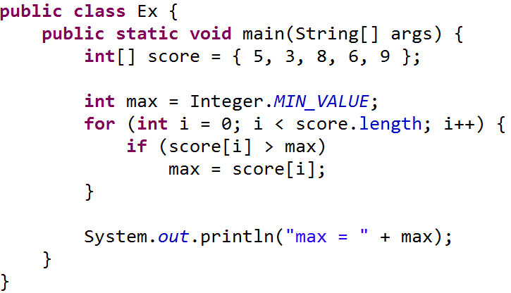
วิธีทำ

Slide 18
ตัวอย่างโจทย์
หาตำแหน่งที่น้อยที่สุดของสมาชิกที่มีค่ามากที่สุดใน array
เช่น ถ้าใน array มีสมาชิก { 5, 8, 4, 5, 9, 6, 8, 9 }
ค่าที่มากที่สุด คือ 9 (และตำแหน่งแรกที่พบ คือ index = 4)

Slide 19
วิธีทำ
การแก้ปัญหานี้ ต้องวน loop 2 ครั้ง (เนื่องจากสมาชิกตัวสุดท้ายใน array อาจเป็นตัวที่เก็บค่ามากสุดอยู่ก็เป็นได้ เราต้องวน loop ให้ครบ เพื่อที่เราจะได้ค่า max) จากนั้นวน loop อีกครั้งเพื่อหาตำแหน่งแรกที่เก็บค่า max เอาไว้

Slide 20
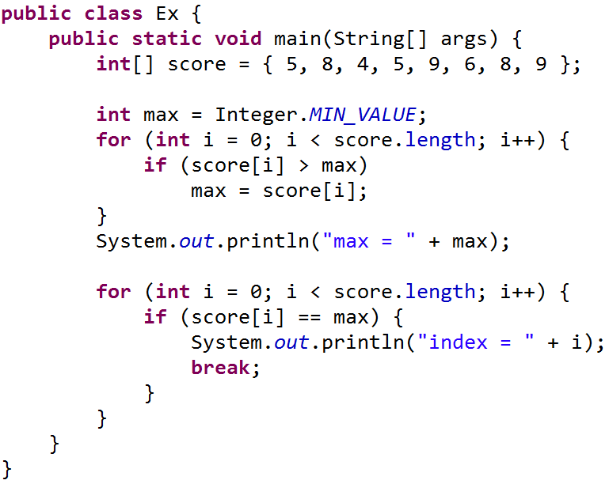

Slide 21
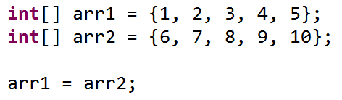
การคัดลอก array
ถ้าเราใช้คำสั่งแบบด้านล่างนี้ การคัดลอกไม่ได้เกิดขึ้นจริง
arr1
arr2
arr1[0] | 1
arr1[1] | 2
arr1[2] | 3
arr1[3] | 4
arr1[4] | 5
arr2[0] | 6
arr2[1] | 7
arr2[2] | 8
arr2[3] | 9
arr2[4] | 10
เมื่อ code 2 บรรทัดด้านบนถูกเรียกใช้งาน โปรแกรมจะจองพื้นที่ในหน่วยความจำ โดยใช้ arr1 และ arr2 เป็นตัวอ้างอิง ชี้ไปยังหน่วยความจำนั้น

Slide 22
การคัดลอก array
ถ้าเราใช้คำสั่งแบบด้านล่างนี้ การคัดลอกไม่ได้เกิดขึ้นจริง
arr2
arr1
arr1[0] | 1
arr1[1] | 2
arr1[2] | 3
arr1[3] | 4
arr1[4] | 5
arr2[0] | 6
arr2[1] | 7
arr2[2] | 8
arr2[3] | 9
arr2[4] | 10
เมื่อคำสั่ง arr1 = arr2 ถูกเรียกใช้งาน นั่นคือการย้ายตัวอ้างอิง arr1 ให้ไปอ้างอิงที่หน่วยความจำเดียวกับที่ arr2 อ้างอิงอยู่

Slide 23
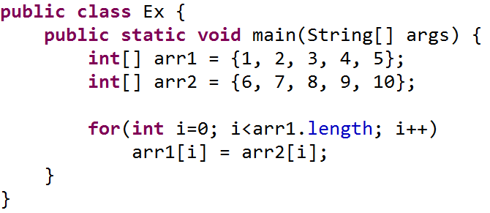
การคัดลอก array
ดังนั้น ถ้าเราต้องการคัดลอกค่าจาก array หนึ่งไปยังอีก array หนึ่ง เราอาจเลือกใช้วิธีการคัดลอกทีละค่าโดยใช้ loop
arr1
arr2
arr1[0] | 6
arr1[1] | 7
arr1[2] | 8
arr1[3] | 9
arr1[4] | 10
arr2[0] | 6
arr2[1] | 7
arr2[2] | 8
arr2[3] | 9
arr2[4] | 10

Slide 24


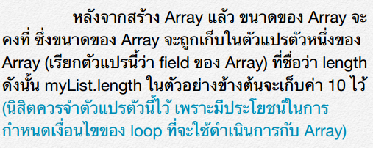
เกร็ดความรู้เกี่ยวกับ array

Slide 25
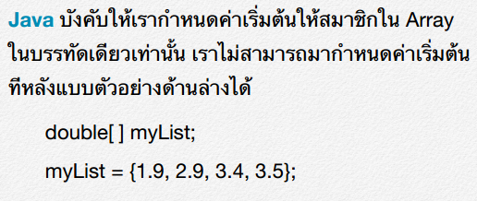

เกร็ดความรู้เกี่ยวกับ array
แต่กำหนดค่าให้กับแต่ละสมาชิกทีละค่าภายหลังได้ เช่น

Slide 26
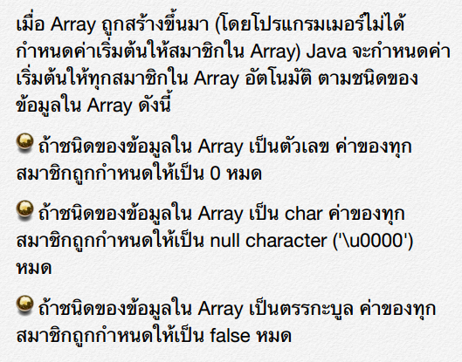
เกร็ดความรู้เกี่ยวกับ array

